Slide 1
Сайт «пауки Дубны»
Выполнил: Агапов Антон

Slide 2
Цель и задачи
Цель - создать карту расселения пауков на территории Дубны.
Задачи:
1.Сделать отображение карты, (используя Static API Яндекс карт).
2.Написать код для расстановки точек или многоугольников на карте.
3.Написать код для получения координат (широту и долготу) точки по щелчку мышкой на карту.
4.Подключить базу данных с таблицами точек расселения пауков и отобразить на карте эти точки.
5.Сделать страницу с «библиотекой пауков» - таблицу с описанием каждого паука
6.Сделать авторизацию пользователей.
7.Сделать так, чтобы пользователь мог послать данные о пауке в специальную базу данных для подтверждения, где админ проверит данные и перенесёт их в основную базу данных.
8.*Сделать страницу с небольшой игрой (если останется время).

Slide 3
Реализация проекта
На карте области проживания пауков отмечаются многоугольниками. Под картой есть кнопки, с помощью которых пользователь выбирает, какие пауки отображаются на карте. Также есть список с описанием пауков. Каждый пользователь может отослать данные о некотором пауке, которого он нашёл. Будет также пользователь-админ, который должен подтвердить данные о пауке и они будут отображаться на карте.

Slide 4
Используемые в программе библиотеки
1. Sys
2. Colorsys
3. Flask

Slide 5
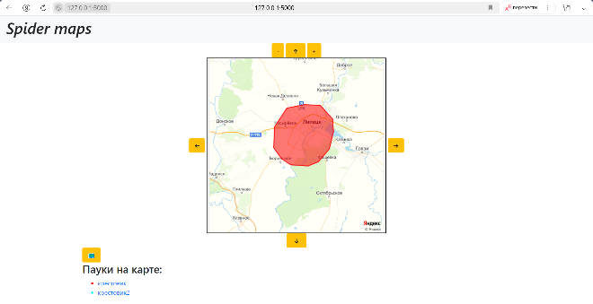
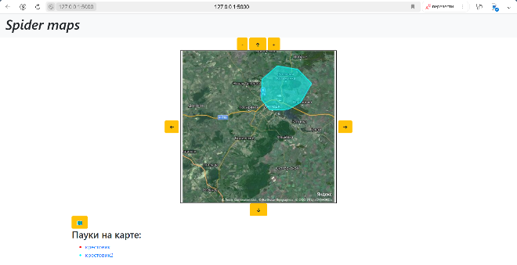
Скриншоты программы
Рис 1 – Сайт во время тестового запуска. На странице расположена карта в виде схемы с областью проживания паука.
Рис 2 – Сайт во время тестового запуска. На странице расположена карта в виде спутникового снимка с областью проживания другого паука.

